Slide 1

Northwind Insight
By Faddli Lindra Wibowo

Slide 2
Object Analysis
Customer Analysis
Supplier Analysis
Product Analysis

Slide 3


Introduction
Northwind Traders adalah organisasi fiktif yang mengelola pesanan, produk, pelanggan, pemasok, dan banyak aspek lain dari usaha kecil. Northwind adalah sebuah contoh database yang diberikan oleh microsoft, yaitu perusahaan Northwind Traders yang bergerak dibidang usaha makanan dan minuman dalam kemasan.
Bootcamp Data Consultant by Data Science Indonesia

Slide 4
Customer Analysis

Slide 5
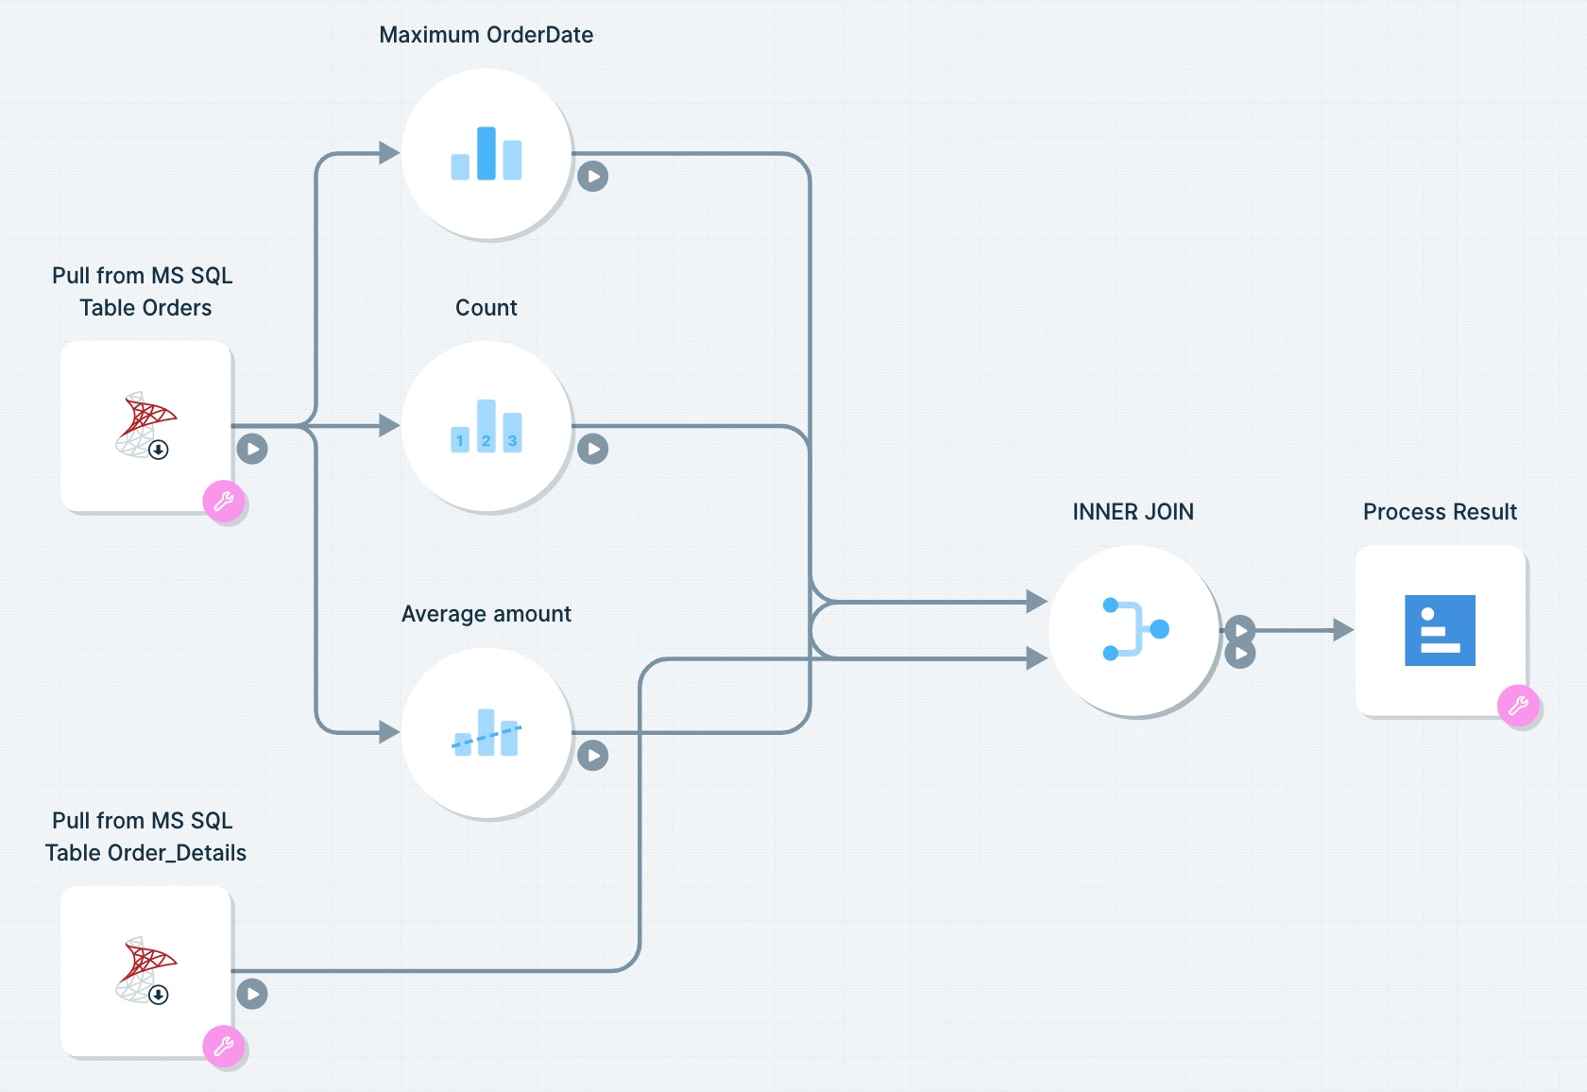
Analisis RFM (Recency, Frequency, dan Monetary) Tahun 1997
Tabel
Flowchart
Tabel Orders
Tabel Order_Details

Slide 6
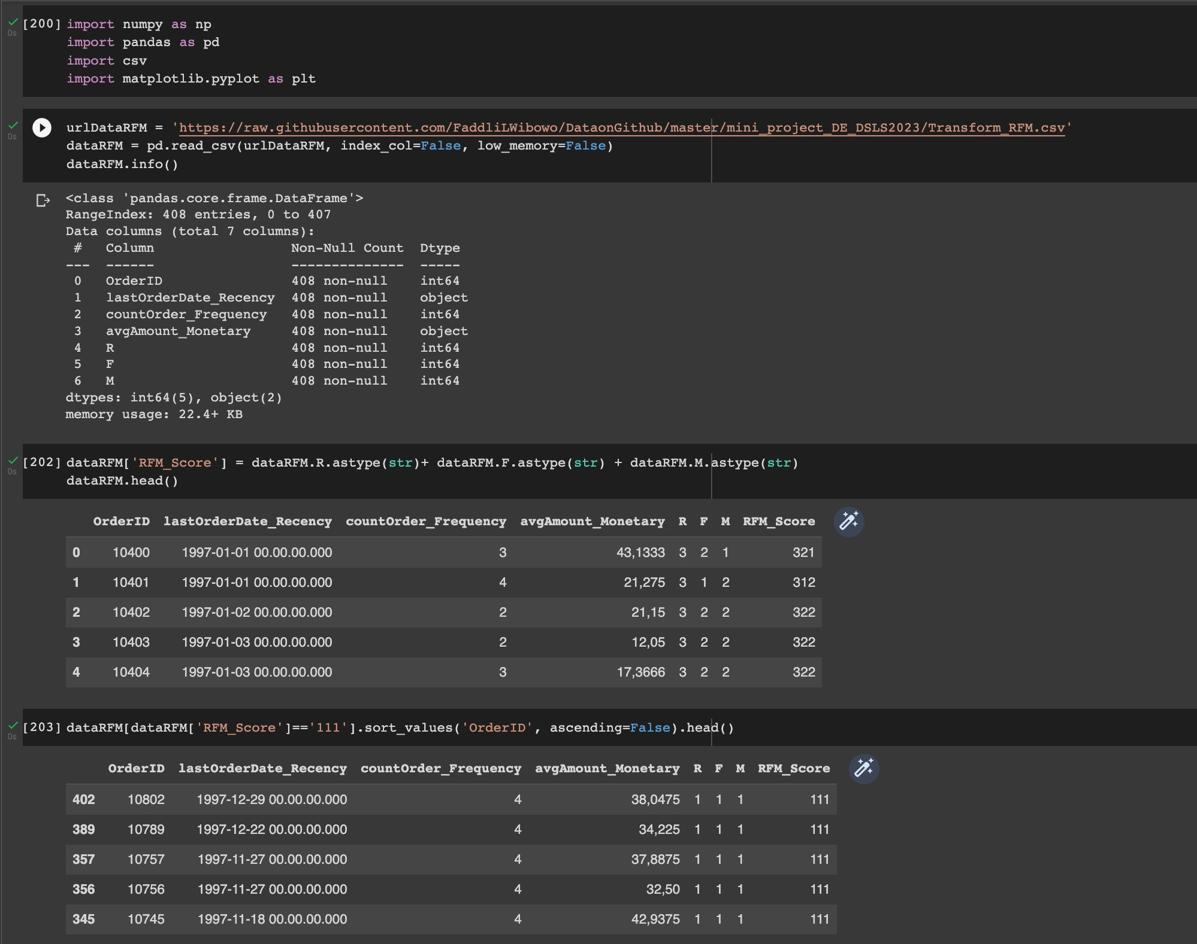
Hasil Analisis
Pembahasan
Setelah dilakukan query RFM_Score maka didapatkan hasil tertinggi (111) dimana OrderID 10802 melakukan transaksi terakhir pada tanggal 29-12-1997, dengan total order 4 kali dan pembelian 38 USD. Rentang tanggal pembelian adalah akhir desember tahun 1997.
Rekomendasi
Northwind telah melakukan segmentasi kostumer, sehingga kedepannya pelanggan northwind mendapatkan voucher belanja tahun baru dengan RFM Score tertinggi

Slide 7
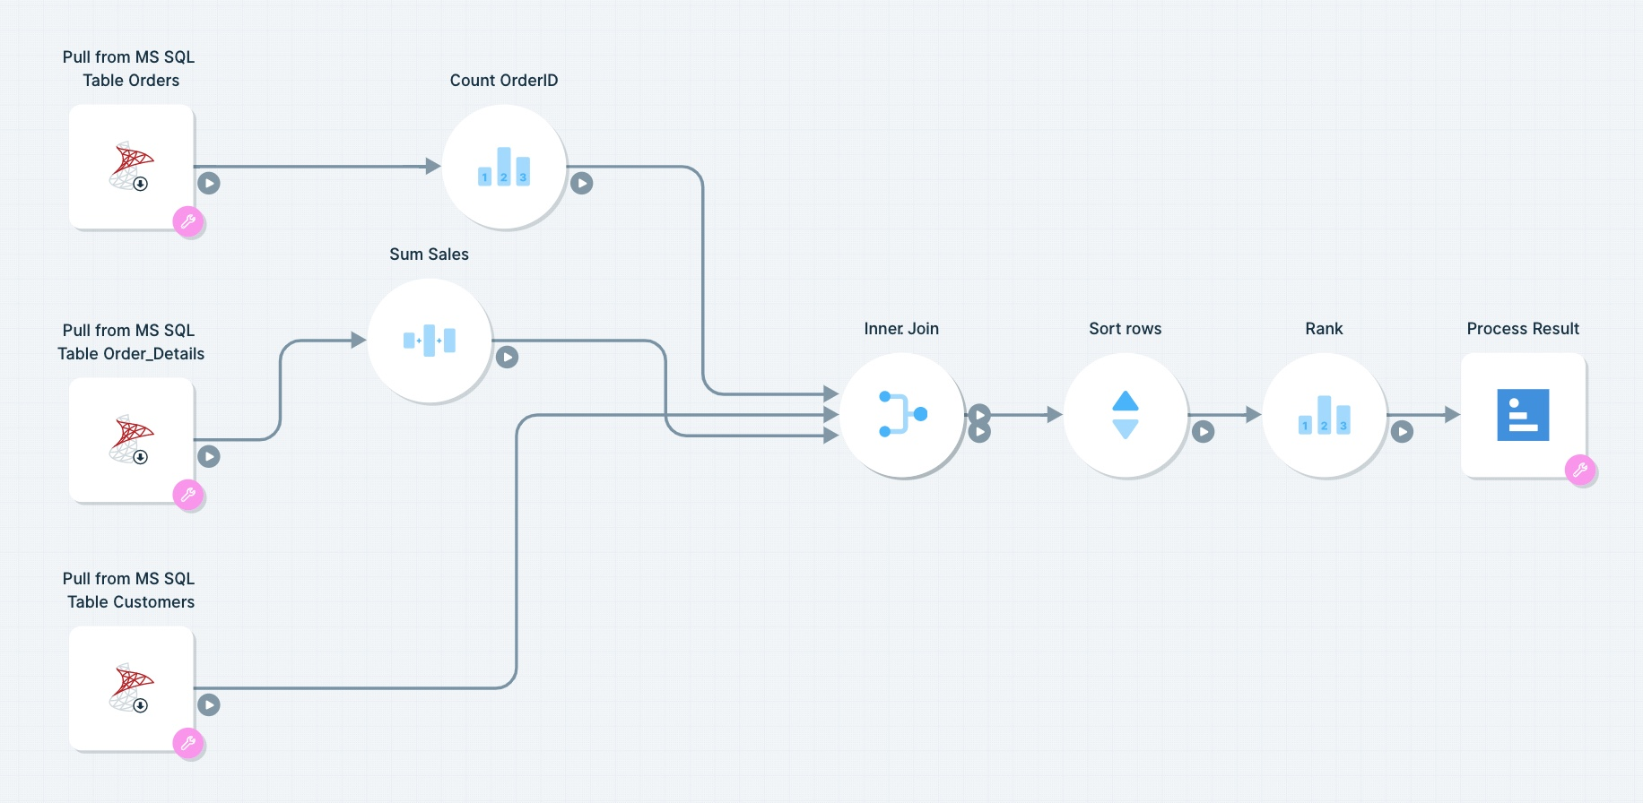
Analisis Kostumer Dengan Pembelian Terbanyak Tahun 1997
Tabel
Flowchart
Tabel Orders
Tabel Order_Details
Tabel Customers

Slide 8
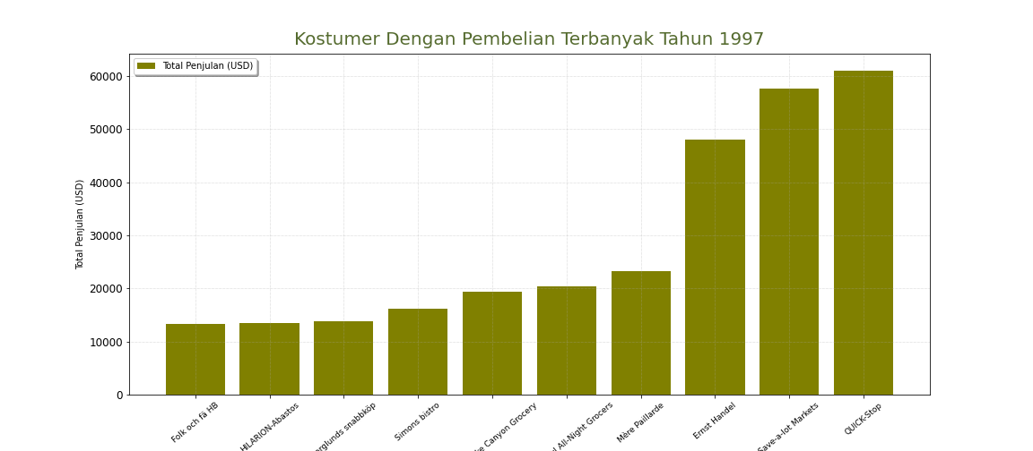
Hasil Analisis

Slide 9
Pembahasan
Pada tahun 1997 kostumer yang telah melakukan pembelian terbanyak adalah QUICK-stop dengan total pembelian 61109 USD dengan total pemesanan 44 kali, disusul oleh Save-a-lot Markets dengan total pemesanan 64 kali dan total pembelian lebih sedikit dibandingkan QUICK-stop yaitu 57713 USD
Rekomendasi
Karena target pasar sudah jelas, northwind seharusnya menjaga pelanggan dengan memberikan harga special, menjadikannya pelanggan prioritas tinggi, memberikan apresiasi (Mengucapkan selamat hari natal, tahun baru atau hari kelarihan pelanggan) dan semuanya dapat dikelola otomatis oleh sistem CRM (Customer Relationship Management)

Slide 10
Analisis Kota Dengan Pembelian Terbanyak Tahun 1997
Tabel
Flowchart
Tabel Orders
Tabel Order_Details
Tabel Customers

Slide 11
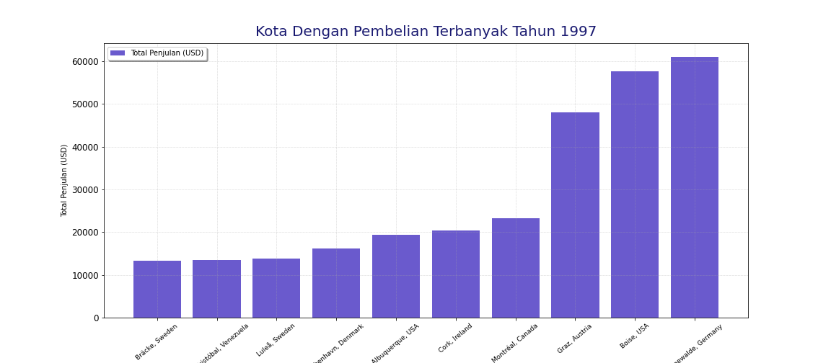
Hasil Analisis

Slide 12
Pembahasan
Pada tahun 1997 kota yang melakukan pembelian terbanyak adalah Cunewalde, Germany dengan total pembelian 61109 USD dengan total pemesanan 44 kali, disusul oleh Kota Boise, USA dengan total pemesanan 64 kali dan total pembelian lebih sedikit dibandingkan Cunewalde yaitu 57713 USD
Rekomendasi
Karena target pasar yang semakin besar, northwind seharusnya bisa membuka cabang penjualan sehingga dapat menjangkau pelanggan yang lebih besar lagi. Untuk daerah yang memiliki pemesanan yang dibawah standar pihak marketing northwind harus lebih gencar lagi melakukan proses pengiklanan produk-produk mereka

Slide 13
Supplier Analysis

Slide 14
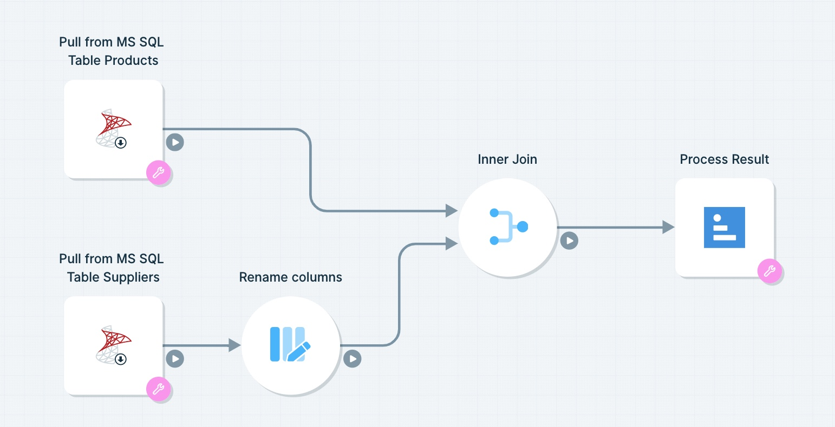
Analisis Stock yang Sudah Hampir Habis
Tabel
Flowchart
Tabel Products
Tabel Suppliers

Slide 15
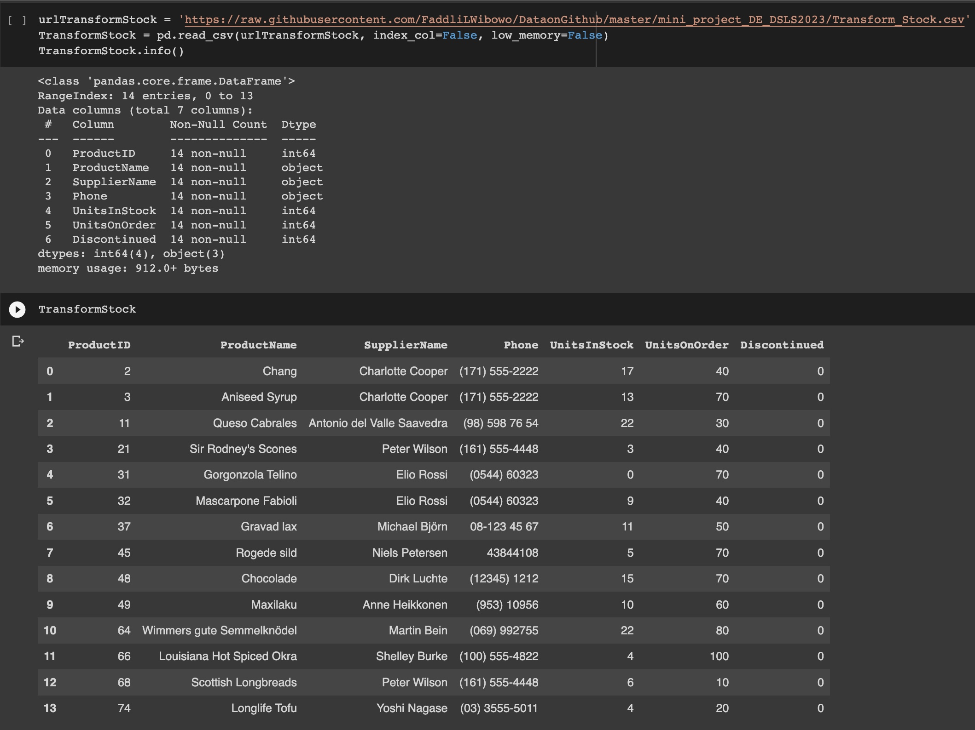
Hasil Analisis

Slide 16
Pembahasan
Pada hasil query menunjukkan banyak produk yang sudah habis tetapi permintaan pemesanan produk yang tinggi. Seperti contoh ProductID 2, stok unit 17 tetapi pemesanan unit ada 40 buah. Hal ini dapat mengakibatkan terganggunya proses jual beli atau rantai pasok yang ada di Northwind.
Rekomendasi
Seharusnya northwind memiliki sistem yang dapat mengetahui produk yang akan habis di dalam gudang tetapi juga dapat melihat seberapa laku produk tersebut sehingga produk tidak menumpuk di dalam gudang dan rusak.

Slide 17
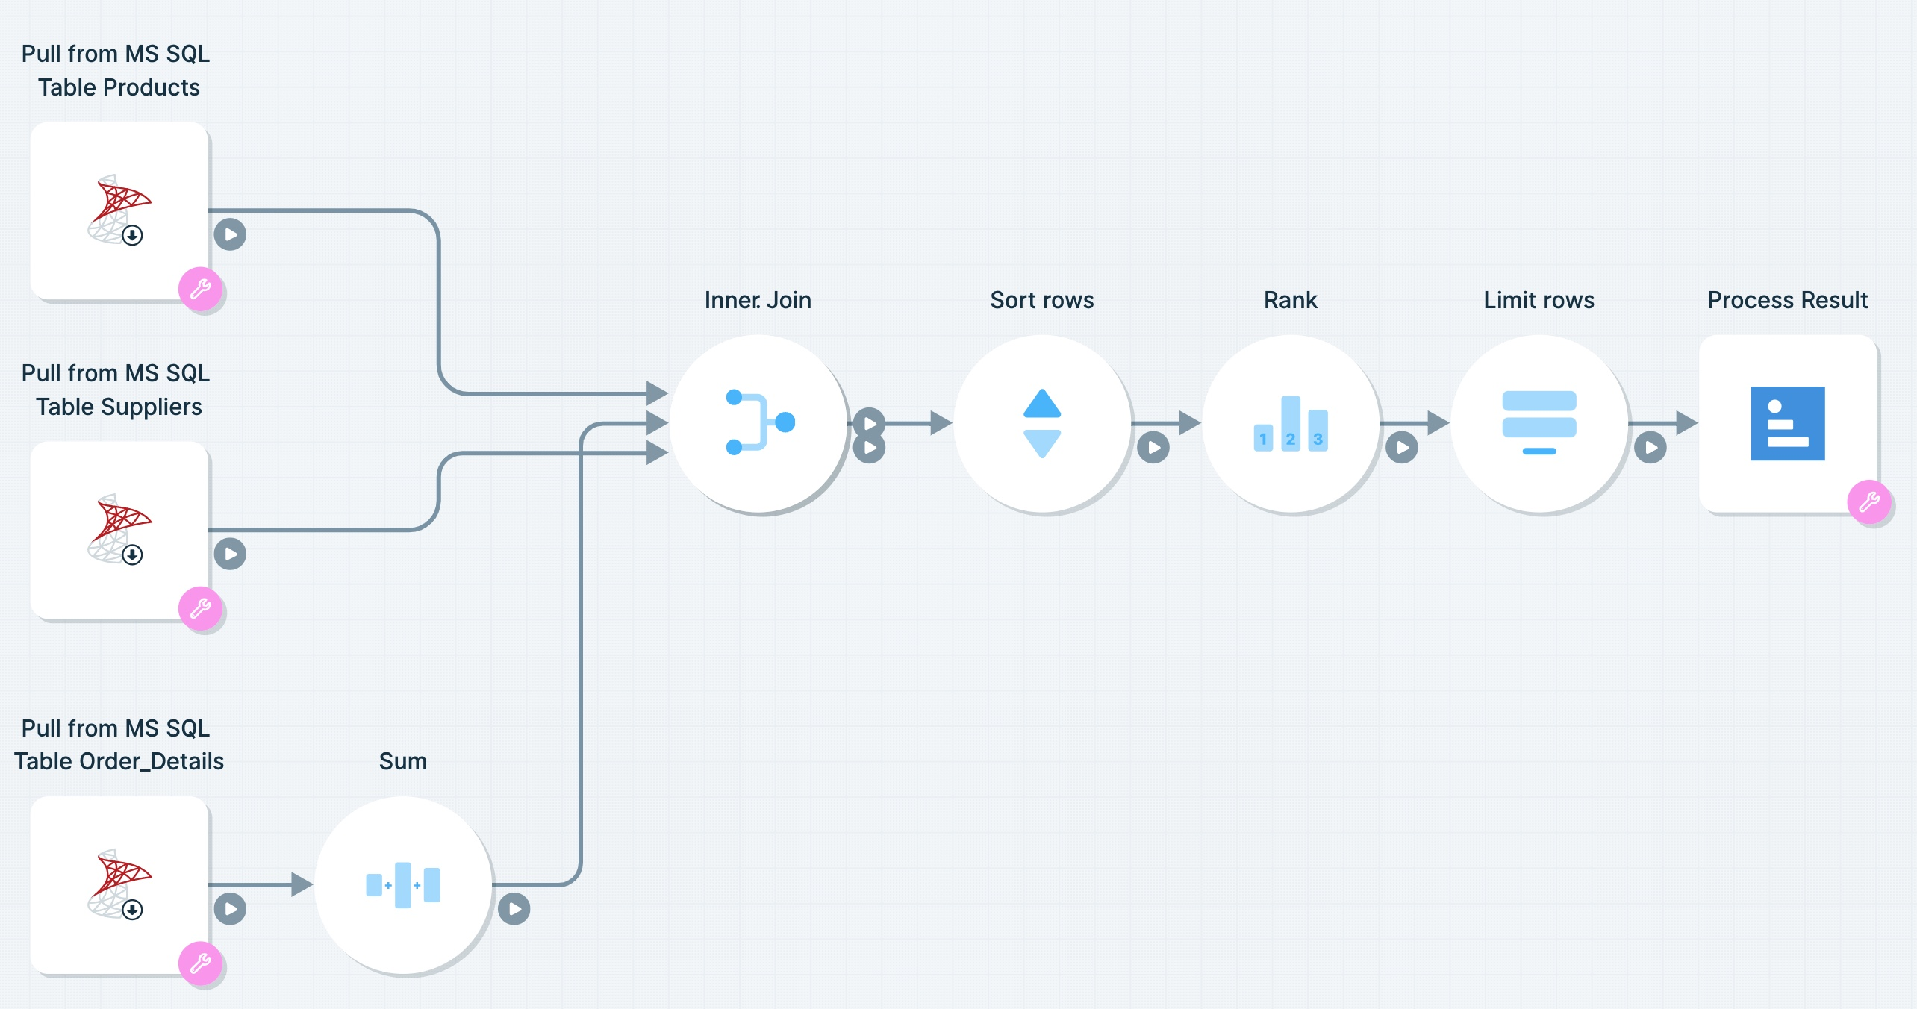
Analisis Supplier Dengan Penjualan Terbanyak Tahun 1997
Tabel
Flowchart
Tabel Products
Tabel Suppliers
Tabel Order_Details

Slide 18
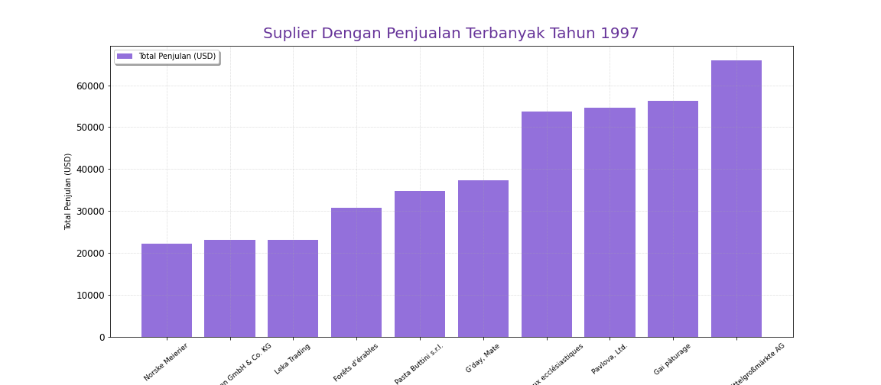
Hasil Analisis

Slide 19
Pembahasan
Pada tahun 1997 perusahaan ternama Plutzer Lebensmittelgroßmärkte AG yang melakukan total penjualan produk terbanyak senilai 66008 USD dan diikuti oleh Gai pâturage dengan total penjualan 56280 USD. Supplier di peringkat bawah di tempati oleh Refrescos Americanas LTDA dengan total penjualan 1630 USD.
Rekomendasi
Karena target pasar yang semakin besar, northwind harus bisa menjaga rantai pasok agar bisnis dapat berjalan lancar. Pihak nortwind harus bisa menjaga harga pasar yang sedang berjalan, membayar produk tepat waktu, dan menyesuaikan pembelian dengan jadwal produksi.

Slide 20
Product Analysis

Slide 21
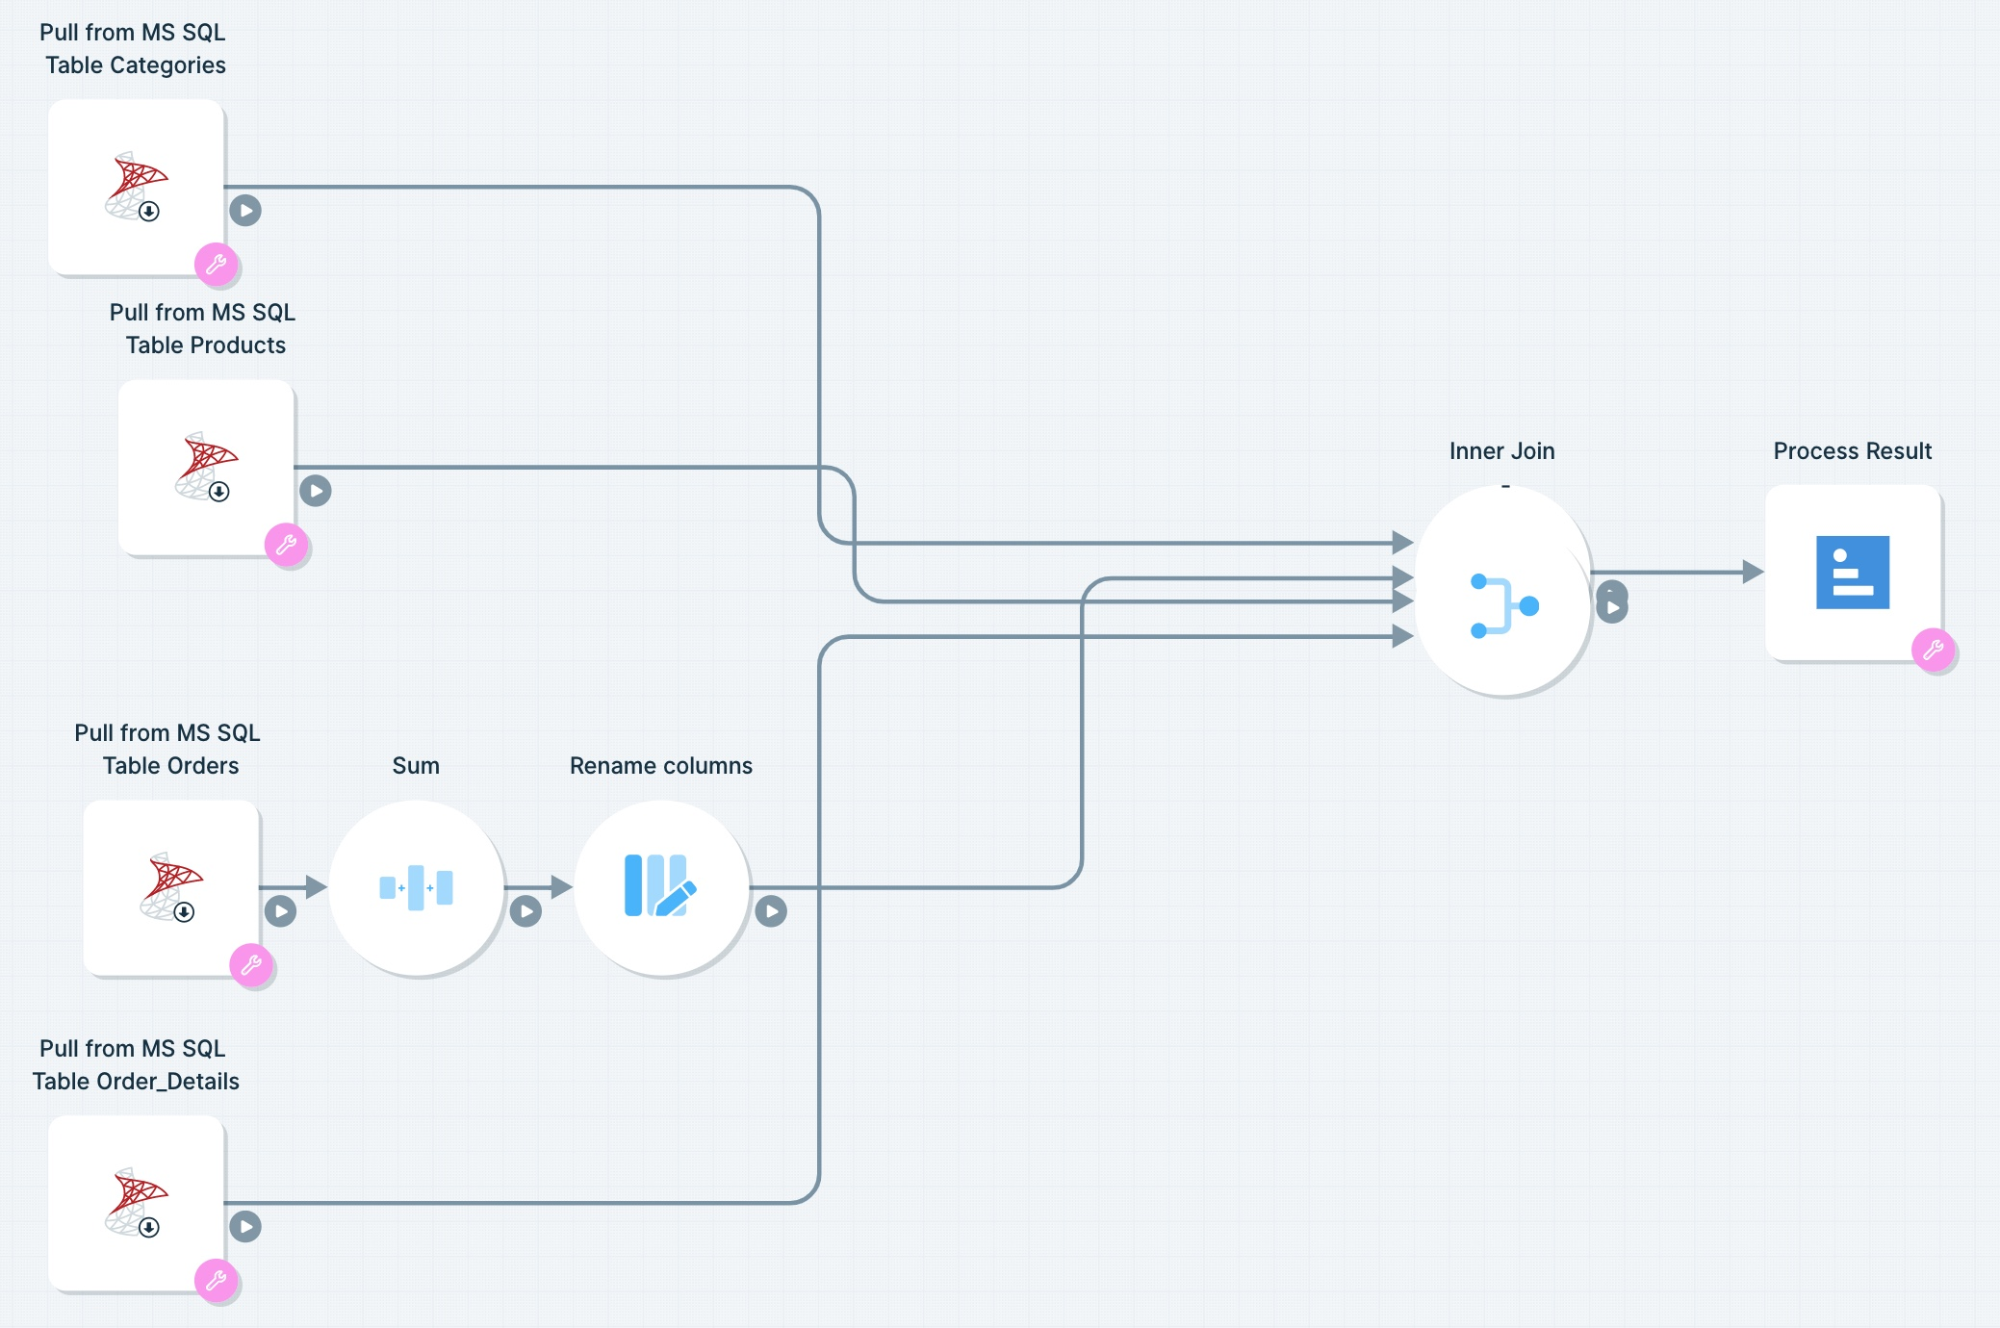
Analisis Kategori Produk Terlaris Tahun 1997
Tabel
Flowchart
Tabel Products
Tabel Categories
Tabel Orders
Tabel Order_Details

Slide 22
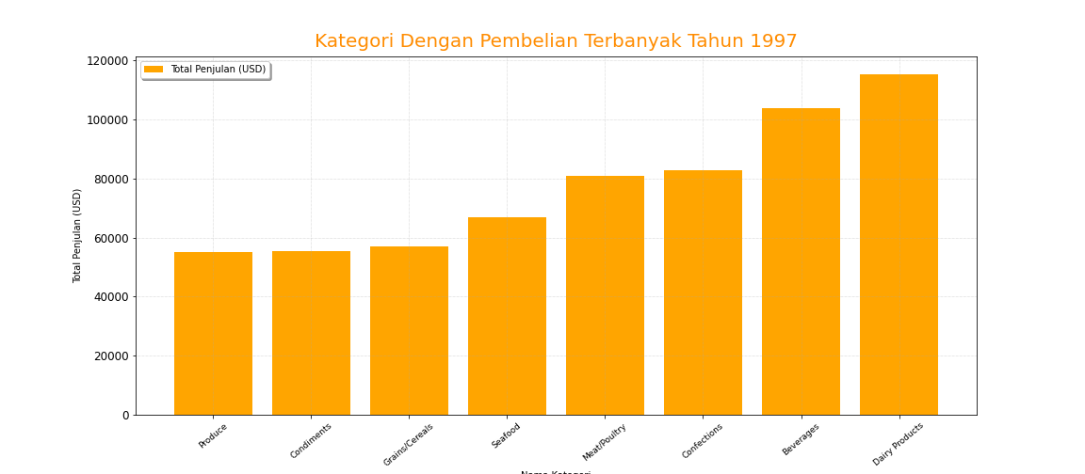
Hasil Analisis

Slide 23
Pembahasan
Kategori produk yang memiliki total penjualan terbanyak adalah Dairy Products dengan total penjualan 115387 USD dan diikuti oleh Beverages dengan total penjualan 103924 USD. Kategori di peringkat bawah di tempati oleh Produce dengan total penjualan 54940 USD.
Rekomendasi
Karena target pasar yang semakin besar, northwind harus bisa menambah jenis kategori per produk serta membuat iklan yang menarik minat pelanggan dan melakukan pengelompokan produk produk tertentu berdasarakan kategori produk.

Slide 24
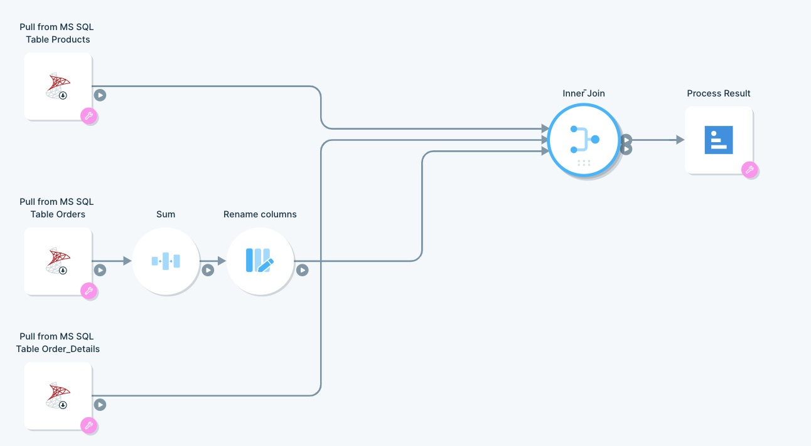
Analisis Produk Terlaris Tahun 1997
Tabel
Flowchart
Tabel Products
Tabel Orders
Tabel Order_Details

Slide 25
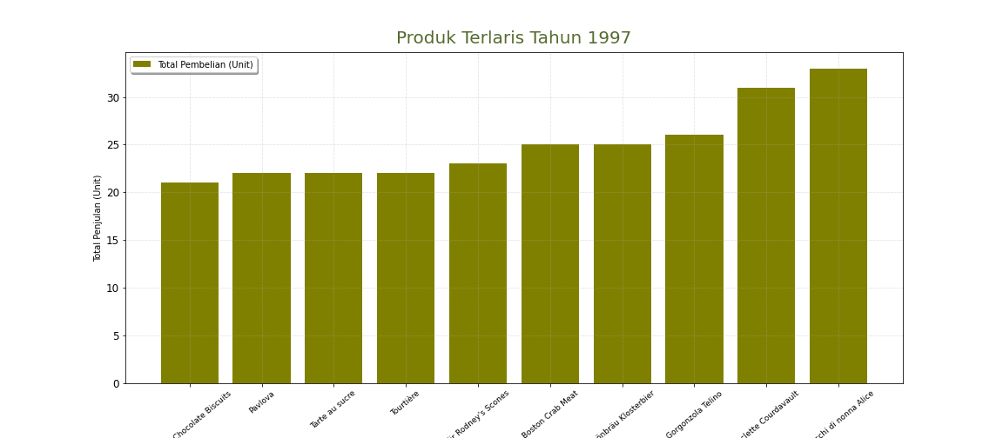
Hasil Analisis

Slide 26
Pembahasan
Produk yang memiliki total pemesanan terbanyak adalah Gnocchi di nonna Alice dengan total pemesanan 33 unit dengan total penjualan 32604 USD dan diikuti oleh Raclette Courdavault dengan total pemesanan 31 unit dengan total penjualan 35775 USD. Produk yang memiliki total pemesanan terbawah adalah Grandma's Boysenberry Spread Produce dengan total pemesanan 2 unit.
Rekomendasi
Produk yang kurang laris dipasaran harus diberi perlakuan khusus, seperti membantu mengiklankannya, memberi diskon pembelian. Produk yang terlaris harus bisa menjag harga pasaran dan dapat diletakkan pada pintu kedatangan

Slide 27
Terima kasih

